Slide 1
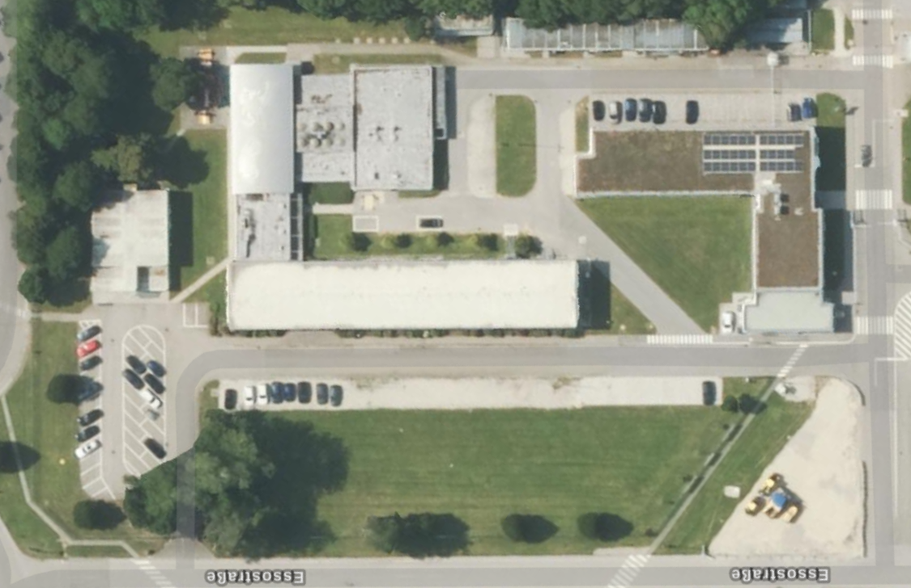
Lageplan Stationen (Grobplanung/Vorschlag):
Station 1: Gefahren (Theorie)
Station 2: Knoten & Stiche
Station 3: Verkehrsabsicherung
Station 4: Behelfswerfer
Station 5: Wassertransport
Station 6: Schnelligkeitsübung
Station 5
(Länge 20 m)
Station 5
(Länge 20 m)
Station 1
Station 1
Station 2
Station 2
Station 3 (Länge 50 m)
Station 3 (Länge 50 m)
Station 4 (Länge 30 m)
Station 4 (Länge 30 m)
Station 6 (Länge 50 m)
Station 6 (Länge 50 m)

